Slide 1
EĞİTİM BİLİMİNE GİRİŞ
TARİHSEL TEMELLER

Slide 2
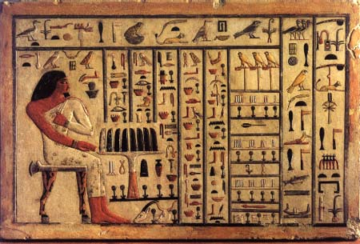
İLK ÇAĞLARDA VE ANTİK DÖNEMDE EĞİTİM
Başlıkta geçen “ilk çağlar” deyimi, yazının icadı (yaklaşık MÖ 4-5 bin yıla kadar uzanan bir dönem) ile İsa’nın doğumunu izleyen 4-5. yüzyıla kadarki zaman aralığıdır.
Bu geniş zaman aralığında antik dönemin yeri önemlidir. Eğitimin tarihini, daha eski dönemlerden değil de antik dönemden başlatmak daha uygun olur. Antik dönem, MÖ 4-3. yüzyıl ile MS 3-4. yüzyıllar olarak görülebilir.
Bugün olduğu gibi antik dünyada da insan yaşantısı için en çok gereksinim duyulan işlevlerden biri hiç kuşkusuz eğitim-öğretimdir. İnsanoğlunun yerleşik yaşama geçmesiyle birlikte o zamana kadar kendisine lazım olan ve farkında olmadan öğrendiği bazı bilgileri, sistemli bir şekilde alma veya başkaları tarafından kendisine ve ailesindeki bireylere -özelliklede çocuklarına- verme ihtiyacını hissetmiştir.

Slide 3
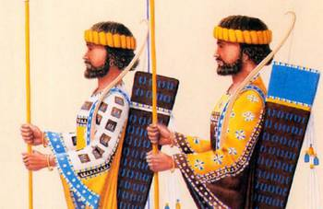
İLK ÇAĞLARDA VE ANTİK DÖNEMDE EĞİTİM
Söz konusu edilen sistemli eğitimin Mezopotamya ve Mısır uygarlıklarında ortaya çıktığı bilinmektedir. Başka bir deyişle; Eğitim Bilimlerinin ilk kaynaklarını Yakın Doğu ve Mısır kültürlerinde aramak gerekmektedir.
İlk çağlarda ve antik dönemde eğitim incelenirken, Doğuda ve Batıda önemli uygarlıklara sahip millet veya devletlerdeki eğitim yaklaşımları esas alınmıştır. Bunlar şöyle sıralanabilir: Mısırlılar, Çinliler, Hintliler, Yunanlılar.

Slide 4
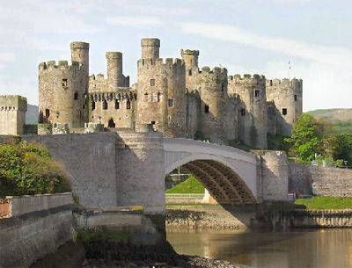
ORTA ÇAĞ’DA EĞİTİM
Orta Çağ; MS 476’da Roma İmparatorluğu’nun yıkılışı ile başlamış, Rönesans’ın başlangıcı olarak kabul edilen 1500’lü yıllara kadar sürmüştür.
Bu zaman dilimi, aynı zamanda dünyaya egemen olan iki büyük dinin gelişimine rastlar. Dolayısı ile bu bin yıllık süredeki eğitim ve düşünce hareketleri de iki büyük dinin etkisi altında kalmıştır.

Slide 5
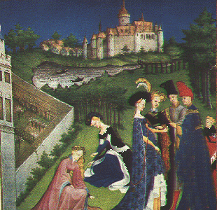
ORTA ÇAĞ AVRUPA’SINDA EĞİTİM
Avrupa’da Antik kültür, Hristiyanlık süzgecinden geçirilerek yeniden yorumlanmış ve “skolastik düşünce” ortaya çıkmıştır. Platon ve Aristo’nun düşünceleri, bir yandan Hristiyanlık süzgecinden geçirilip resmî ideolojiye dönüşürken diğer yandan ilginç bir şekilde yasaklanmıştır.
Orta Çağ’ın eğitimi de “skolastik” ile karakterize edilir. Skolastiğin özellikleri şöyle sıralanabilir:
Felsefe ile dini öğretilerin açıklanması ve temellendirilmesi yoluna gidilmiştir.
Aristoteles mantığı (kıyas mantığı) kullanılmıştır.
Araştırmada keşif değil, “hakikat” olarak kabul edilen dini öğretilerin akıl yoluyla öğrencilere benimsetilmesi yolu izlenmiştir.

Slide 6
ORTA ÇAĞ ASYASINDA EĞİTİM
Orta Çağ İslam dünyasında düşünürler, antik çağ filozoflarının Arapçaya çevrilen eserlerini yorumlamışlar ve bunlara benzer eserler vermişlerdir. Farabi, Biruni, İbni Sina, İbni Rüşt, İbni Haldun, Gazali…vs. eğitimci ve düşünürlerden ilk akla gelenlerdir.
Bunların eğitime yönelik görüşlerinde, İslam dininin öğretileri ile antik filozofların düşüncelerinin harmanlandığını görürüz. Eğitimin biçimlenmesinde dinsel amaç etkili olmakla birlikte Batı’daki biçimiyle tam bir skolastik düşünceden söz edilemez.
Çünkü İslam okullarında dini öğretilerin akıl yoluyla doğrulama çabasında ısrarcı bir yol izlenmemiştir.

Slide 7
RÖNESANS VE AYDINLANMA DÖNEMLERİNDE EĞİTİM
Bu dönemler, Batı’nın tarihiyle ilgili gelişmeleri ifade etmek için kullanılır. Rönesans dönemi, genellikle 15. ve 16. yüzyıllar olarak bilinir ve Orta Çağ’ın bitiminden sonra başlar. 1739 Fransız ihtilalinden sonraki yüzyıl, 18. yüzyıldan sonra ortaya çıkan gelişmeler aydınlanma dönemi olarak adlandırılabilir.
Bu dönemler, ülkelerin gelişmişlik düzeyine göre değişir. Bir yerde Rönesans hareketleri daha yeni başlamışken diğer bir yerde aydınlanma dönemine geçilmiş olabilir.

Slide 8
REFORM DÖNEMİ VE EĞİTİM
Rönesans’la kilisenin otoritesi sarsılmış ve dinde yeni bir reform hareketi başlamıştır. Protestanlığın kurucusu Martin Luther (1483-1546) ile sembolize olan bir akımdır.
Reform dine ya da kiliseye yönelik iyileştirme hareketleridir. Bu yönü ile Reform akımı Rönesans ve Hümanizmden farklı karakter taşır. Rönesans hareketi bir dünyevileşme hareketidir. Reform hareketinde ise, bu dünya kabullenilmekle birlikte çilekeş manastır hayatı esastır.
Hümanizmin insan kişiliğine verdiği değer, reform hareketi için de söz konusudur. Ancak Hümanizm ile Reformun en önemli farklılığı ilkinin antik kültürü, ikincisinin ise antik Hristiyanlığı ön plana çıkarmak istemesidir.
Diğer bir farklılık ise, Hümanizm sadece seçkinler zümresine ait olmasına karşılık Reform hareketinin geniş halk tabakalarına yayılan bir hareket sayılmasıdır. Rönesans ile reform hareketlerinin ortak noktası ise her ikisinin de skolastiğe karşı çıkmaları ve insan kişiliğine değer vermeleridir.

Slide 9
KARŞIT REFORM AKIMI VE EĞİTİM
Karşıt Reform, Katolik kilisesinin Reform hareketi ile kaybettiği imtiyazlarını tekrar elde etmeye yönelik çabalarını içeren hareketlerdir. Protestanlığa karşı savaşta papalığın en büyük gücünü “Cizvitler Tarikatı” oluşturmuştur.
Bu tarikatın amacı, vaaz vermek ve öğretim faaliyetlerinde bulunarak Katolik kilisesinde “baştan çıkarılmış kafaları”, tekrar kiliseye kazandırmaktır. Bu amaçla, papalığın desteği ile bu tarikatça “Cizvit Okulları” (Katolik okulları) kurulmuştur.
Bu okullara “kolej” de denmiştir. Kolejler, iki ana kademe üzerine kurulmuştur. Alt kademe 5 yıllık ilk devreden oluşur. Bunun üzerinde tekrar 5 yıllık üst kademe yer alır. Bu on yıllık öğrenimi bitirenler yüksek teoloji öğrenimine geçerler.

Slide 10
METOT ÇAĞ’I VE EĞİTİM
16. yüzyılın ikinci yarısından itibaren hümanizmin dünyevi görüşleri arka plana atılmış ve 17. yüzyılda dini fanatizm ve dogmatizm Çağ’ı yeniden yaşanmaya başlamıştır. Ancak bu yüzyıl, aynı zamanda bu özelliklere tepki olarak düşüncenin özgürlüğe kavuşturulmaya çalışıldığı bir devir olmuştur.
Bu devirde insanların peşin hükümlerden kurtarılmasına çalışılmakta her şey tenkitten geçirilmekte ve akıl ön plana çıkarılmaktadır. Din, ahlak, hukuk ve devletle ilgili her türlü doğrunun akıl yolu ile kavranabilecek bir bütün içerisinde sistemli olarak yerleştirilmesine çalışılmıştır.
Bu çabaların karakteristiği, geleneksel olan her şeyin doğruluğu konusunda şüphe edilmesi yöntemidir. Matematik ve tabiat bilimleri artık bilimsel bir metod örneği olarak büyük önem kazanmıştır.
Yeni Çağ’ın ilk büyük sistemleri olan rasyonalizm ve ampirizmde 17. yüzyılda ortaya çıkmaya başlamıştır.
Bu iki akımın görüş açıları farklı olmakla birlikte ikisi de bilginin yeni yollarını yaratmak ve bulmak istemektedir.

Slide 11
AYDINLANMA DÖNEMİ VE EĞİTİM
18. yüzyıldan 20. yüzyıla kadar geçen süre aydınlanma dönemi olarak betimlenebilir. Başlangıcı aslında 17. yüzyılda metod Çağ’ı olarak adlandırdığımız gelişmelerdir. Aydınlanma döneminde eğitimin amacı, çocuğu öteki dünyadan çok bu dünyaya hazırlamaktır.
İyimser görüşe sahip aydınlanma dönemi eğitimcileri akılcı düşünceye bağlıdırlar. Bu dönemin ilk nemli eğitimcileri Rousseau, Peztalozzi ve Kant gibi eğitimcilerdir. Bu dönem eğitimcileri ile birlikte eğitim kurumu, bilimsel bir nitelik kazanmaya başlamıştır.
Çünkü bu düşünürlerle birlikte çocuğun ve öğrenmenin doğası araştırılmaya başlanmış; deneme okulları kurulmuş ve öğrenmeye dönük yeni teoriler ortaya atılmıştır.

Slide 12
TÜRKLERDE EĞİTİMİN TARİHSEL TEMELLERİ
Türklerin eğitim tarihi, tarihi bilinen ilk Türk toplumları ile başlar. Tarihte Türkler birçok devlet kurmuş ve medeniyetlere ev sahipliği yapmıştır.

Slide 13
OSMANLI EĞİTİM SİSTEMİ

Slide 14
* Medreseler güçlü eğitim kurumları haline gelmişlerdir.
Osmanlı dönemi tamamen bir medrese dönemi olarak da nitelendirilebilir.
* Azınlık çocuklarının üst düzeyde yönetici yetiştirildikleri Enderun adında önemli bir eğitim kurumu vardır.
* İlköğretim 19.yüzyılın sonlarına kadar basit düzeyde kalmıştır.

Slide 15
Osmanlıların son dönemlerine kadar, ilkokul üstü örgün eğitim kurumlarında yalnızca erkekler okumuştur.
* Eğitim ve öğretimin temel amacı dinidir
* Yöntem daha çok ezbercidir.
* Tanzimat dönemine kadar eğitim her düzeyde ücretsizdir.

Slide 16
Fatih’in yaptırmış olduğu medreselerle ülke dışında öğrenime gerek kalmamıştır.
Fatih döneminde felsefi ve bilimsel düşünüş Osmanlılara girmiştir.
Osmanlı devleri bilime ve bilim adamlarına saygılıdır.
Yaygın eğitim kurumu olarak kahvehaneler ortaya çıkmıştır.

Slide 17
* Tanzimat dönemine kadar eğitim her düzeyde ücretsizdir.
* Azınlık ve yabancılara eğitim hakkı tanınmıştır.
* Osmanlıca adı verilen bir dil geliştirilmiştir.
* Yaygın eğitim daha çok din adamları tarafından yapılmıştır.
*Eğitimde yenileşmelere askeri okullardan başlanmıştır.
*Medreseler 1776’dan itibaren , kendisi dışında açılan askeri okullarda kısmen, sivil okullarda daha geniş ölçüde etkisini sürdürmüştür.
*Eğitim daha çok vakıflar tarafından yürütülmüştür.

Slide 18
Osmanlıdaki Temel Eğitim Kurumları
Sıbyan Mektepleri
Medreseler
Enderun Mektebi
Acemioğlan Kışlaları
Rüşdiyeler
İdadiler
Sultaniler
Darülfünun

Slide 19
CUMHURİYET DÖNEMİNDE EĞİTİMİN TEMEL ÖZELİKLERİ
1.Cumhuriyetin ilk yıllarında halkın %10’u okur yazar durumdaydı
2.Atatürk bizzat kara tahtanın başına geçerek eğitim hamlesini başlatmıştır
3. Eğitimde sayısal olarak önemli gelişmeler sağlanmıştır
4. Latin harfleri kabul edilmiştir
5. Kadın eğitimine önem verilmiştir
6.Eğitimin gelişmesi için zaman zaman batılı eğitimcilerden yararlanılmıştır
7. Pek çok kez eğitim sorunlarının tartışıldığı şuralar toplanmıştır
8. İstikrarlı bir eğitim politikası izlenememiştir
9. Öğretmenlik mesleği laik olduğu yere yükseltilememiştir

Slide 20
KISA TARİH
3 MART 1924 TEVHİD-İ TEDRİSAT KANUNU
1982 ANAYASASI 42. MADDE
2004 YENİLENEN DERS PROGRAMLARI VE KİTAPLAR
2013 5-8 BEDEN EĞİTİMİ PROGRAMI
2012 1-4 OYUN VE FİZİKİ ETKİNLİKLER
Notes:
İlköğretimi kız ve erkek bütün vatandaşlar için zorunlu kılan Anayasa’nın 42. maddesi “Eğitim ve öğretim, Atatürk ilkeleri ve inkılâpları doğrultusunda, çağdaş bilim ve eğitim esaslarına göre, Devletin gözetim ve denetimi altında yapılır” demektedir.

Slide 21
BEDEN EĞİTİMİNİN GELİŞİMİ

Slide 22
ANTİK ÇAĞLARDA SPOR
Antik medeniyetlere bakıldığında doğu medeniyeti doğu olmayan medeniyetlerin değerlerini ve inançlarını yansıtan benzer düşünceleri ve felsefi pozisyonlara sahiptir. Mısır, Mezopotamya, Çin Meksika ve Orta Amerika gibi medeniyetlerin günümüzle benzer oyunlar oynadıkları görülmektedir.

Slide 23
ANTİK ÇAĞLARDA SPOR
Seküler dünyanın yanı sıra antik çağlarda ruhla da beden eğitimi ve spor bağlantısı kurulmuştu. Çok önceleri yok olmasına rağmen doğu medeniyeti bilim, düşünce ve beden eğitimi spor alanında işaretler bırakmış ve batı medeniyetini etkilemiştir. Mısır, Roma ve Yunanistan'la etkileşim halindeydi. Mısır, Yunan ve Roma’dan ne kadar etkilendi tartışılır fakat Roma ve Yunanistan mısırın tıbbından, mimarisinden ve beden eğitimi sporundan etkilenmiştir.

Slide 24
ANTİK ÇAĞ’DA OLİMPİYATLAR
776-Stadyum-200 metre yarışı
724- bu yarışın dışında 370 metre koşusu
720- 4800 metre uzun mesafe koşusu
708- pentatlon ve güreş
680- iki tekerlekli araba yarışı
623-boks
520-zırhlı yarış
496 -kısraklarla yarış
482- festival ve KAPANIŞ

Slide 25
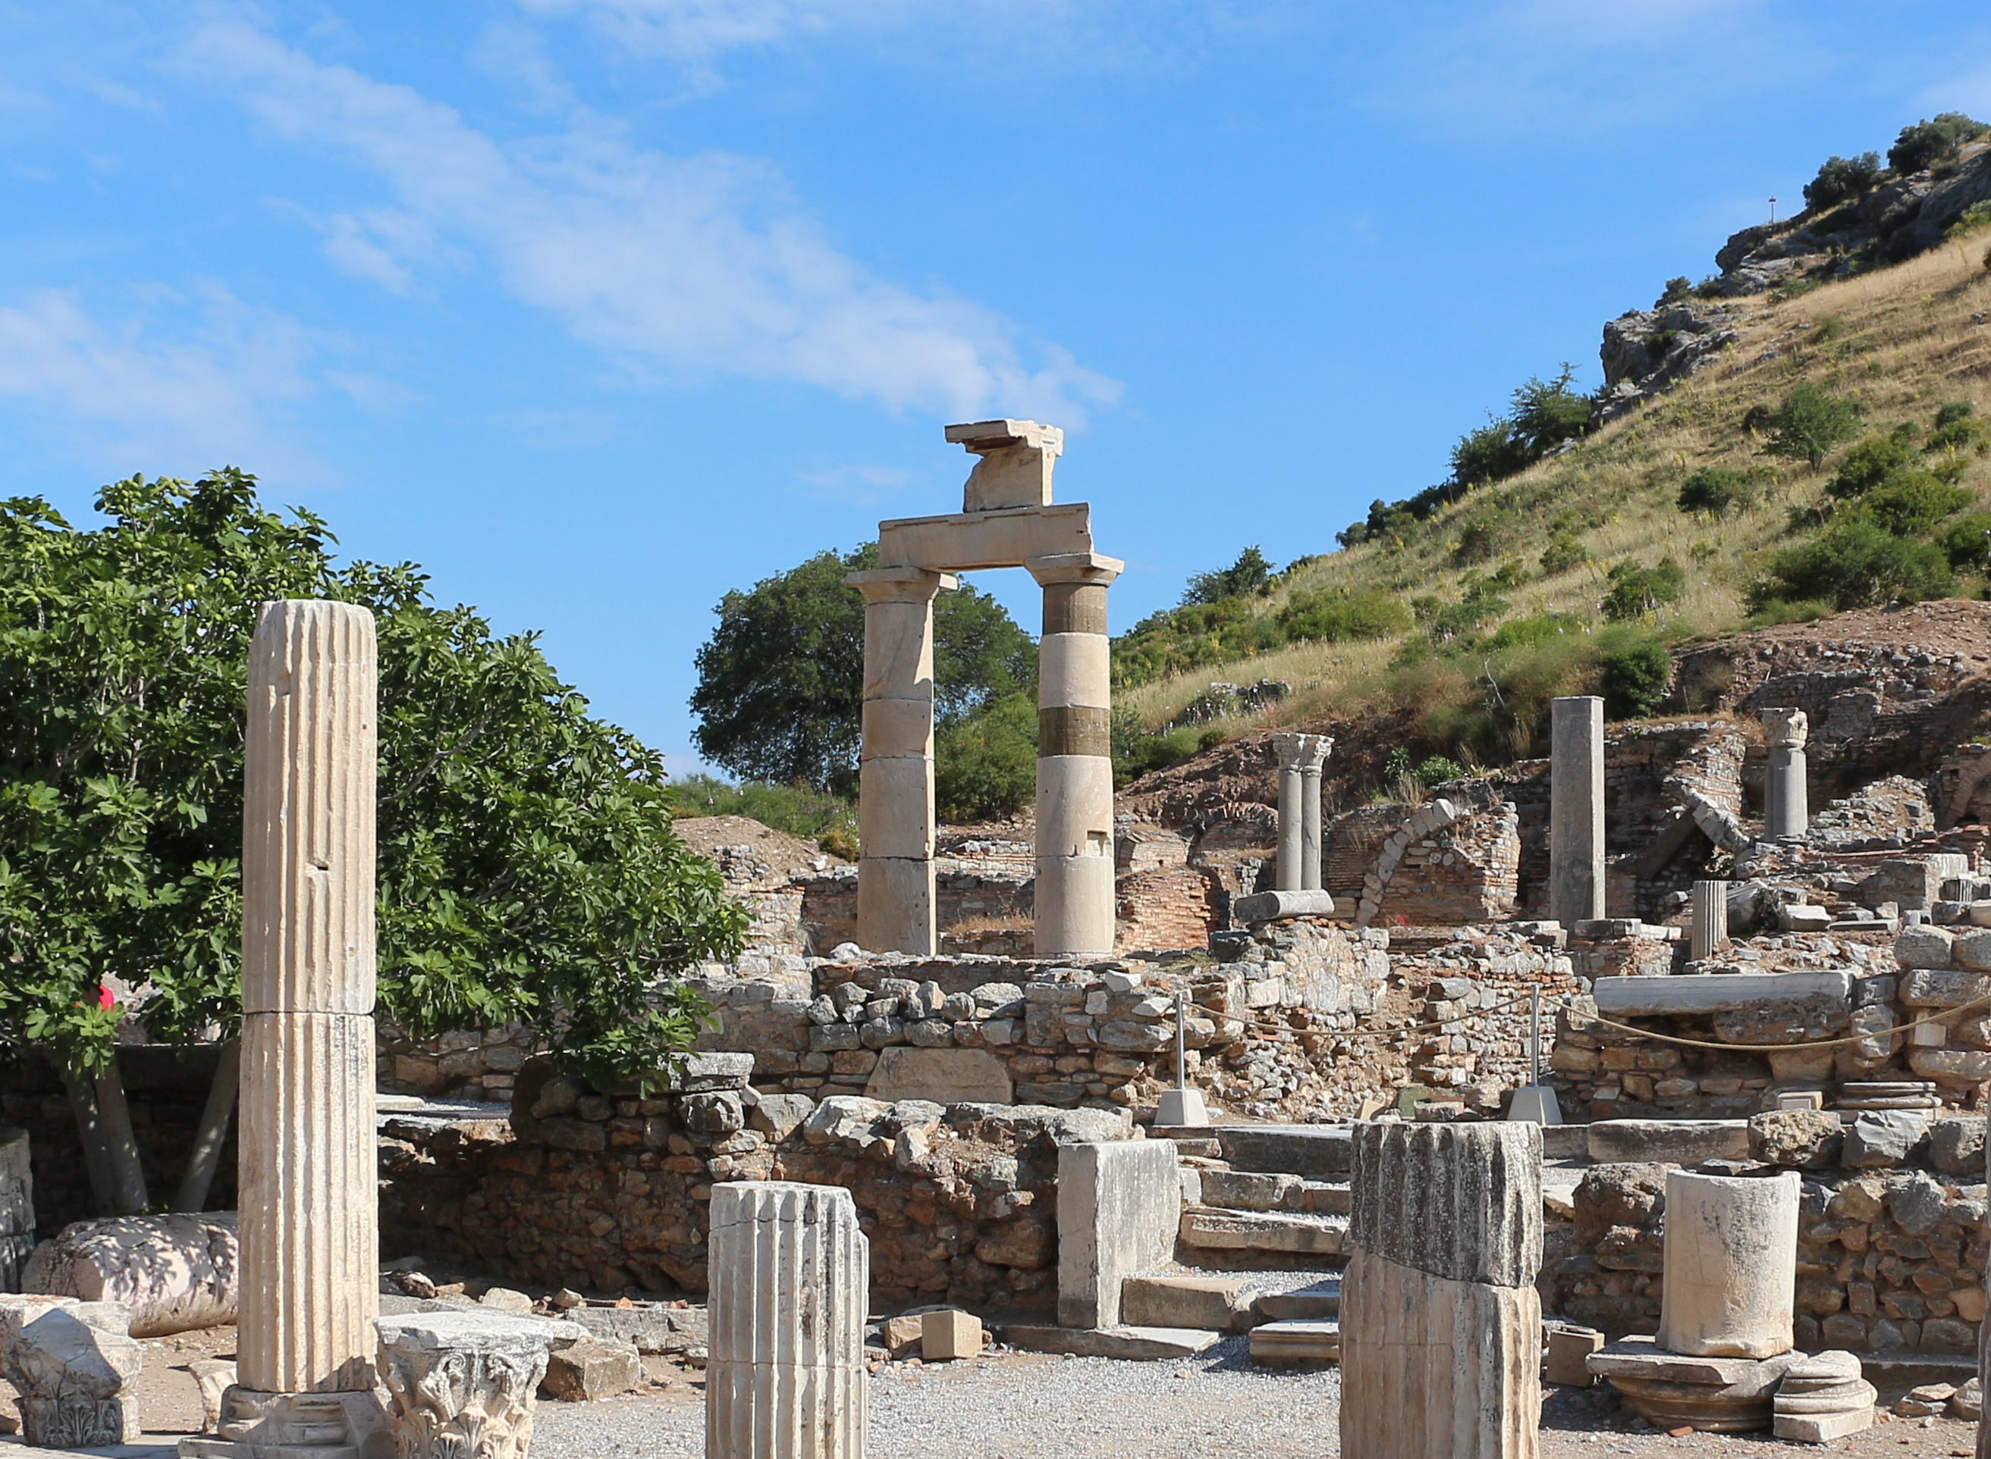
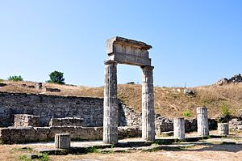
OLİMPİYAT PROGRAMI
1. GÜN: AÇILIŞ TÖRENİ, PROGRAMIN YAZILMASI
2.GÜN: ERKEKLERİN STADYUMDA YARIŞLARI, BİNİCİLİK YARIŞLARI
3.GÜN: BİNİCİLİK YARIŞLARI VE PENTATLON
AKŞAM YEMEK
4. GÜN: ZEUS ONURUNA SERAMONİ, ERKEKLERİN YARIŞLARI AYAK YARIŞLARI
GÜREŞ, BOKS,
PİYADE YARIŞLARI
5. GÜN: ÖDÜL VERME SERAMONİSİ, KAZANANLAR ONURUNA PRİTANEONDA ZİYAFET

Slide 26
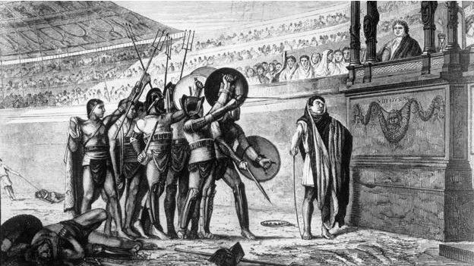
ANTİK ÇAĞ-ROMA
Romanın ve Yunanın spor üzerinde etkisi çok önemlidir. Gladyatörler’in yaralanmasına çözüm bulmak amacıyla spor-sağlık gelişti ve spor sağlığın babası kabul edilir. Kavimler Göçü sonrası MÖ 330’da baskılar sonucu imparatorluk çökmüş ve İmparator Konstantin Bizans'ı kurmuştur.

Slide 27
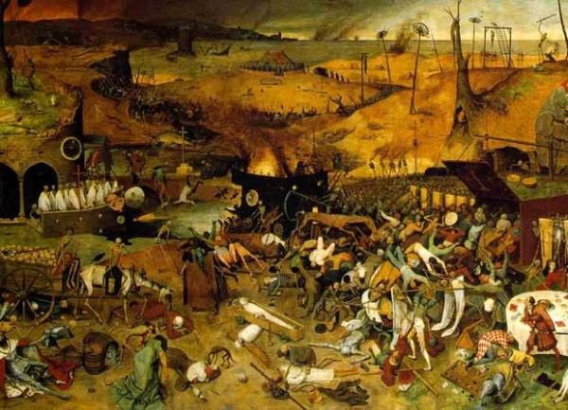
ORTAÇAĞ
Hristiyan kilisesi ortaçağda sporun doğası ve amacı üzerine etki etmiştir. İlk kilise büyük oranda yunandan etkilenmiştir. Daha sonraki süreçte karşı çıkmıştır.

Slide 28
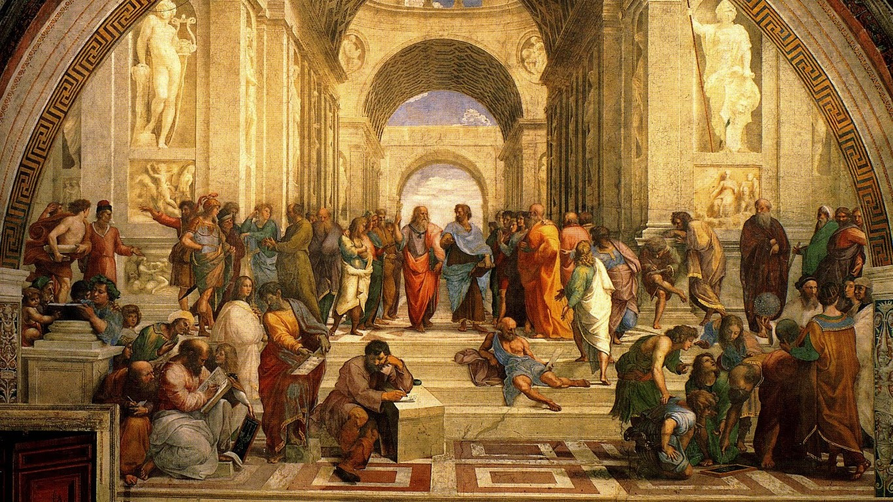
RÖNESANS DÖNEMİ (15-16. YY)
Rönesans'la birlikte Yunan ve Romalı filozoflara geri dönülmüş ve klasik bakış açısıyla hayatın üstün yönleri incelenmiştir. Plato, Aristo gibi entelektüeller bu dünyaya odaklanmıştır. Hümanizm olarak bilinen bu felsefe insanın ruhsallığından ziyade insanlığını vurgular. Spor ve beden eğitimi de bu felsefeden doğrudan yararlanmıştır. Din adamları spor ve beden eğitimine karşı çıkmıştır.

Slide 29
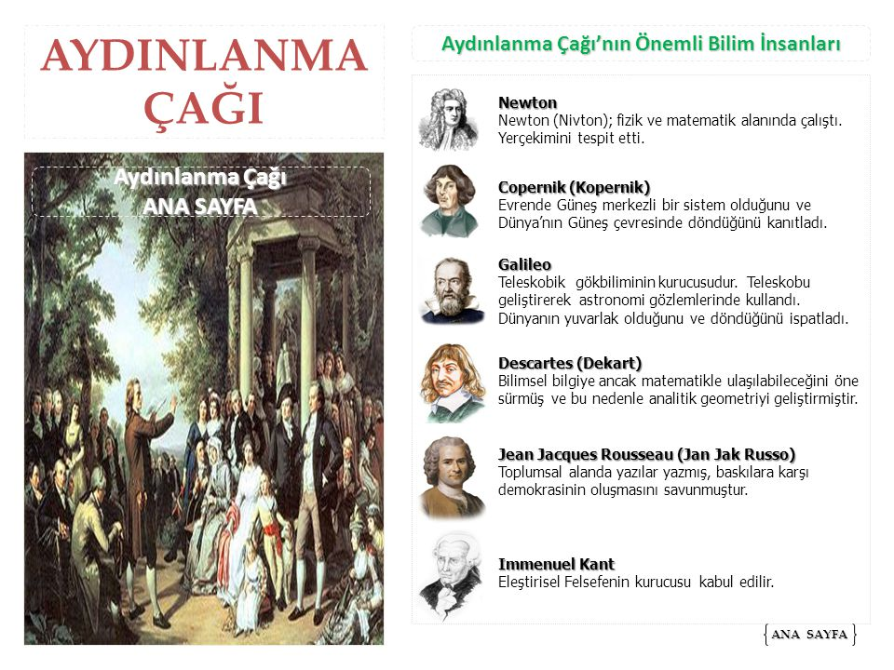
BİLİM VE AYDINLANMA ÇAĞI (17-18. YY)
Bilim ve aydınlanma çağı insanlığın çevreyi değiştirme ve anlama ile ilgili gücüne olan inancının arttığı bir dönemdir. Bu inanç öncelikle küçük bir grup entelektüelle başladı. Fakat zamanla batı dünyasının geneline yayıldı. Günümüzde modern dünyanın birçoğu o dönemki aydınların mücadeleleri ile ortaya çıktı. Beden eğitimi de özellikle insanın bütün olarak gelişmesi fikrinden bu dönem etkilenmiştir.

Slide 30
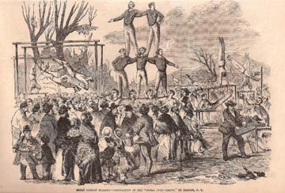
BEDEN EĞİTİMİNİN GELİŞMESİ
Felsefi olarak alman idealistleri antik yunan amaçlarını yansıtır. Yunanlılar gibi Almanlarda benliğin gelişimine inanırlar. Beden, ruh ve akıl eğitilmiş olmanın öncelikli türleridir.
Beden eğitiminin gelişimi idealizmden ve Alman, Danimarkalı ve İsveçli eğitimcilerden büyük oranda etkilenmiştir.
Almanya Turner hareketinin temelleri beden eğitiminin bir politik araç olarak kullanmasıydı.

Slide 31
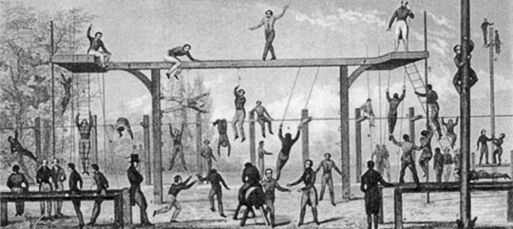
BEDEN EĞİTİMİNİN GELİŞMESİ
Almanya’da turnerden etkilenen öğrenciler Amerika'ya döndüklerinde Round Hill okulunu açtılar ve Amerika'da ilk beden eğitimci oldu Charles Becn oldu.
Danimarka jimnastiğinin babası Nachtegall beden eğitimi programı geliştirdi ve müfredata ve katılımına ihtiyaç olduğunu gördü. Bu ülkelerde beden eğitiminin gelişimi eğitimsel ve sağlık değerlendirmeden ziyade askeri amaçlar içindi.

Slide 32
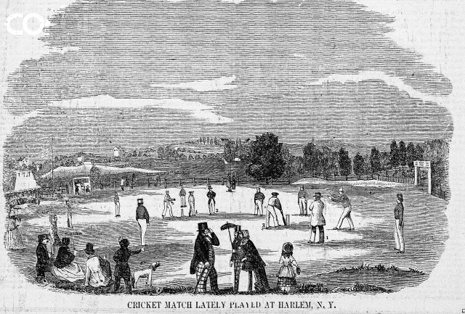
DEĞİŞEN BEDEN EĞİTİMİ KAVRAMI
At ve at koşusu yarışları, kriket ve baseball, kürek, atletizmin dışında 1800’lü yıllarda boks, golf, tenis, bisiklet yarışları başladı.
Yarışlar 1852 yılında kolejler arasında oldu. Tüm spor aktiviteleri rekabete dayalı değildi. Amerikalılar geleneksel olarak avcılık, balıkçılık, dans ve bowling gibi aktiviteleri sürdürüyordu.
Sağlık önemli bir etken oldu ve sağlıklı yaşam ile ilgili bilinç bu tarihlerde arttı. Beden eğitimi ve sporda bu değişim için araç olarak görüldü. Eğitimsel kurumların içine spor girdi.

Slide 33
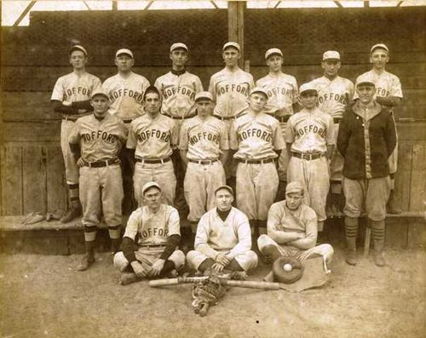
BEDEN EĞİTİMİNİN MESLEKİ VE TEORİK GELİŞİMİNDE SAĞLIK KAVRAMININ VE BİLİMİN ETKİSİ:
19. yy boyunca Amerikalıların ve Avrupa'nın en önemli önceliği sağlıktı. Bu çağda hastalıklar rutin olarak ortaya çıkıyordu ve hastalık önlemede Tıp bilimi yeterli değildi.
1885 yılında bu alanda çalışan ve genelde tıpçı olan 49 kişi beden eğitiminde ortak ilgileri tartıştı ve bu buluşmada en ciddi çaba beden eğitiminin resmi bir meslek olarak tanımlanması yönündeydi.
Bu dönemde beden eğitimi hastalıkları önleme ve sağlığı geliştirmekle ilgiliydi. Daha sonra tıbbın gelişmesi ile birlikte beden eğitimi de değişti ve oyunları ve sporları içeren müfredatlar yoluyla sosyal etkileşim ve davranış değişimine kaydı.

Slide 34
BEDEN EĞİTİMİNİN DÖNÜŞÜMÜ
20 YY başları beden eğitiminde önemli dönüşümlerin olduğu çağ. Lewis’e göre beden eğitimi bazı gelişmelerden etkilenerek dönüştü. Bunlar arasında en önemlisi organizasyona sahip, iyi oluşturulmuş ve çok popüler spor yarışmaları.
Spor geleneksel beden eğitimi aktivitelerini değiştirdi. Beden eğitiminin klasik sağlık ilişkili aktivitelere odağından sosyal gelişime geçmesi, beden eğitiminin içeriği ve kapsamı atletik yarışmalar ve okul içi sporlarla birlikte genişledi.

Slide 35
BEDEN EĞİTİMİNİN DÖNÜŞÜMÜ
1920’ler boyunca beden eğitimciler eğitimdeki genel eğilimden etkilendi. Bu eğilim çocukların ilgileri ve motivasyonlarını düşünen bir eğilimdi.
Oyun teorisi beden eğitimine bir çerçeve oluşturdu. Teorinin 3 unsuru: beden eğitimi bireyin sağlına katkıda bulunur. Beden eğitimi karakter gelişiminin en önemli parçasıdır, beden eğitimi teori ve metotların geliştirilmesi için önemlidir. Oyun teorisi oyun yoluyla egzersiz fikrini destekler.

Slide 36
20. YY BEDEN EĞİTİMİ
20. yy’ın başlarında 1900’lerden 40’lara kadar beden eğitimi programlarının felsefesi, doğası ve gidişi değişmiştir. Jimnastik sistemleri üzerine olan odak azalmış bunun yerine oyunlar, spor , outdoor aktiviteler ve dans gibi konular gelmiştir.
Aktivite programlarını ve kişinin bütün olarak gelişimini vurgulayan yeni beden eğitimi gelişmiştir. Spor popülerliği oldukça artırmıştır. Okullarda ve üniversitelerde kapsamlı programlar oluşturuldu ve rekreasyon programları arttı.

Slide 37
20 YY BEDEN EĞİTİMİ
1920-1929 Altın çağ: Yeni beden eğitiminin ortaya çıkışı
1930-1939 Büyük bunalım. Bütçe çöktü ve beden eğitiminde elde edilen birçok kazanım kaybedildi.

Slide 38
20. YY (1940-1970)
Bu dönemde II. Dünya savaşından sonra beden eğitimi ve Spor programlarında gelişme oldu. Fitness’ın önemi ulusal savunma tarafından benimsendi ve askeriye için antrenmanlar programların geliştirilmesini hızlandırdı.
Okullarda da bu dönemde çocuk ve gençlerde fitness’ı arttırmanın önemiyle birlikte bu yönde daha biçimlendirilmiş kondisyon programları beden eğitimi programlarında görülmüştür. Erkeklerin yanı sıra genç kızlar ve kadınlarda bu programlara dahil olmuştur.
1953 yılında çocuklar üzerinde uygulanmak üzere kassal fitness testi geliştirmiştir.

Slide 39
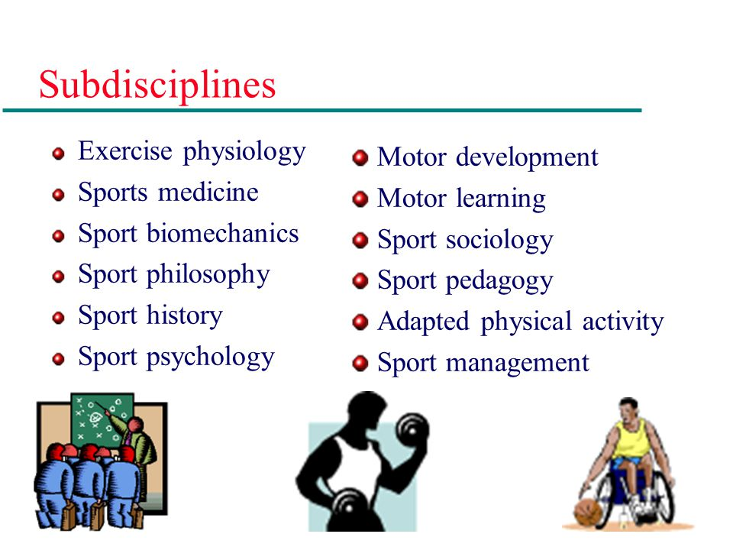
1970’den Günümüze
Disiplin hareketi 1964 yılındaki yapmış olduğu çalışmalarda beden eğitiminin bir akademik disiplin olduğu ile ilgili açık bir çağrıda bulundu. 1970’li yıllardan bu yana da beden eğitimi, egzersiz bilimleri ve spor disiplininden oluşan beden bilgisi hızla büyüdü.

Slide 40
1970’den Günümüze
Hastalıkları Önleme ve Sağlığı Geliştirme: 1979, 2000 ve 2010 yılı raporları fiziksel aktivitenin iyi olma haline katkılarını açıkça ortaya koymuştur. Orta ya da yüksek şiddette fiziksel aktiviteyi bireylerin günlük yaşamına dahil etmek hedef olmuştur.
1970 yılından beri okul beden eğitiminin beceri edinimi, bilgi edinimi ve yaşam boyu aktif olma alışkanlıkları edinmesinden çok kritik bir rolü olduğunu vurguluyor

